Slide 1

TRABAJO DE TITULACIÓN, PREVIO A LA OBTENCIÓN DEL TÍTULO DE INGENIERO MECATRÓNICO.
TEMA:
“DISEÑO Y CONSTRUCCIÓN DE UN EQUIPO DE LABORATORIO PARA CONTROL ACTIVO DE VIBRACIONES DE UNA VIGA EN VOLADIZO”
AUTOR:
CARBO GUAMÁN MERY NATALY
DIRECTOR:
ING. ECHEVERRÍA YANEZ JAIME
SANGOLQUÍ
2018

Slide 2
CONTROL ACTIVO DE VIBRACIONES DE UNA VIGA EN VOLADIZO
El desarrollo de la electrónica ha permitido el control de vibraciones, mediante fenomenología electromecánica como actuadores piezoeléctricos u otras similares.

Slide 3
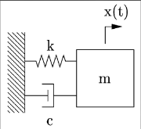
ANTECEDENTES
Todo sistema mecánico sujeto a alteraciones variables en el tiempo
PRESENTA UNA RESPUESTA VIBRATORIO

Slide 4
JUSTIFICACIÓN
Es necesario que los estudiantes de la universidad se familiaricen con esta metodología.

Slide 5
ALCANCE
Diseño y construcción de un equipo de laboratorio.
  Actuador piezoeléctrico
  Viga en voladizo
  Acelerómetro
  Controlador piezoeléctrico
  PID
  Analizador de Vibraciones
  Elementos finitos

Slide 6
OBJETIVOS
Diseñar y construir un equipo de laboratorio.
  Estructura
  Fuente de poder
  Función de transferencia des sistema
  Sistema de control
  Modelo matemático

Slide 7
DESCRIPCIÓN GENERAL DEL PROYECTO
SISTEMA
Estructura
Elemento de referencia
Viga en vladizo
Módulo de control
Sensor
Actuador
Controlador

Slide 8
SISTEMA VIBRATORIO
VIBRACIÓN
B.
PARTES ELEMENTALES
C.
GRADOS DE LIBERTAD
A.
D.
CLASIFICACIÓN DE LAS VIBRACIONES

Slide 9
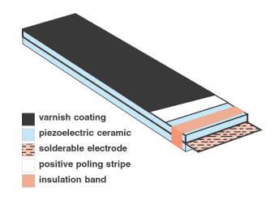
ACTUADOR PIEZELÉCTRICO
Los piezoeléctricos tienen diferentes aplicaciones, para este sistema se utilizarán los actuadores.
  Actuadores flexibles: bilaminares
    Actuadores stripe: una capa se expande y la otra se contrae.

Slide 10
ESTRUCTURA

Slide 11
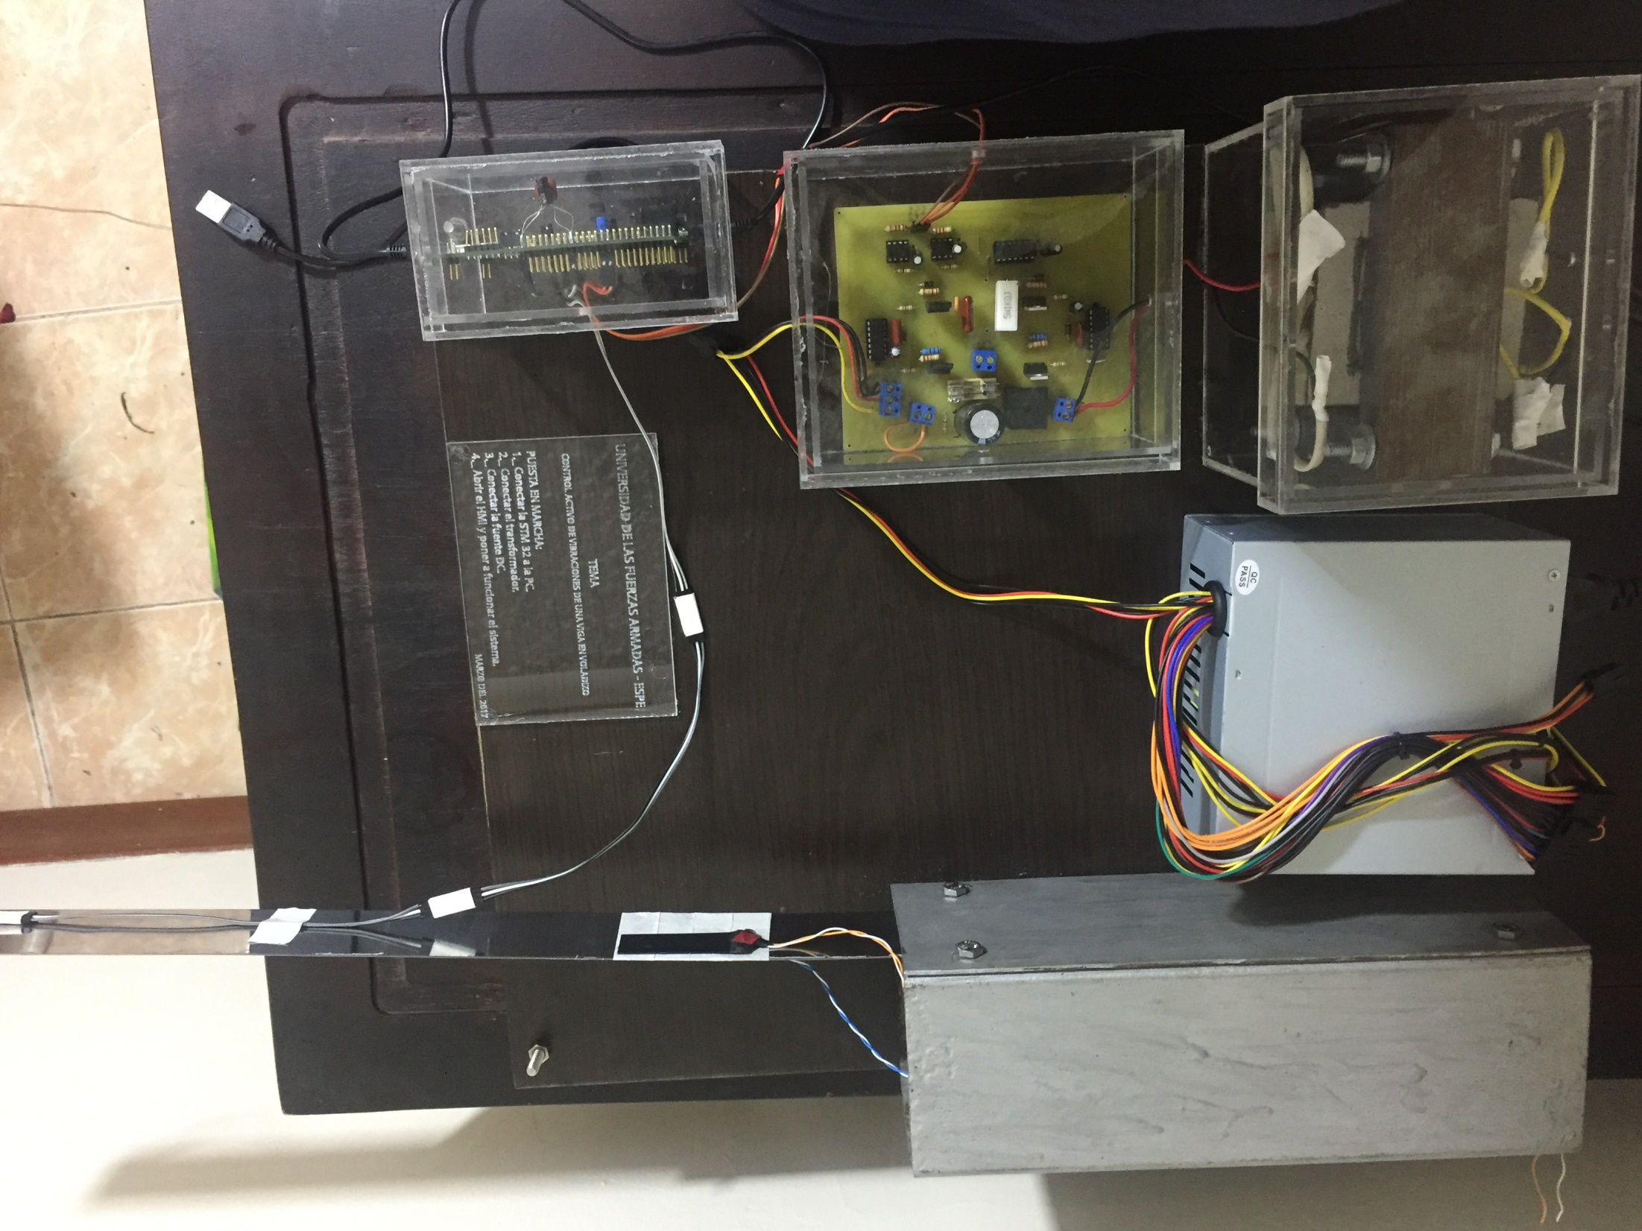

Slide 12
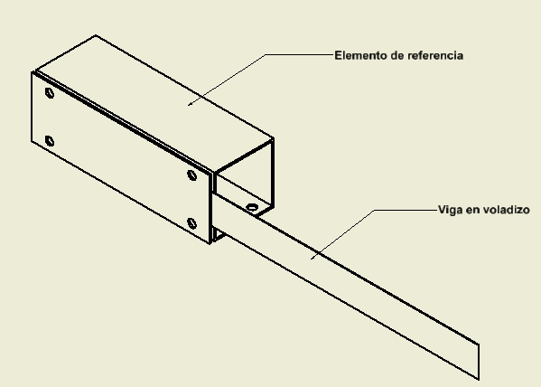
ESTRUCTURA

Slide 13
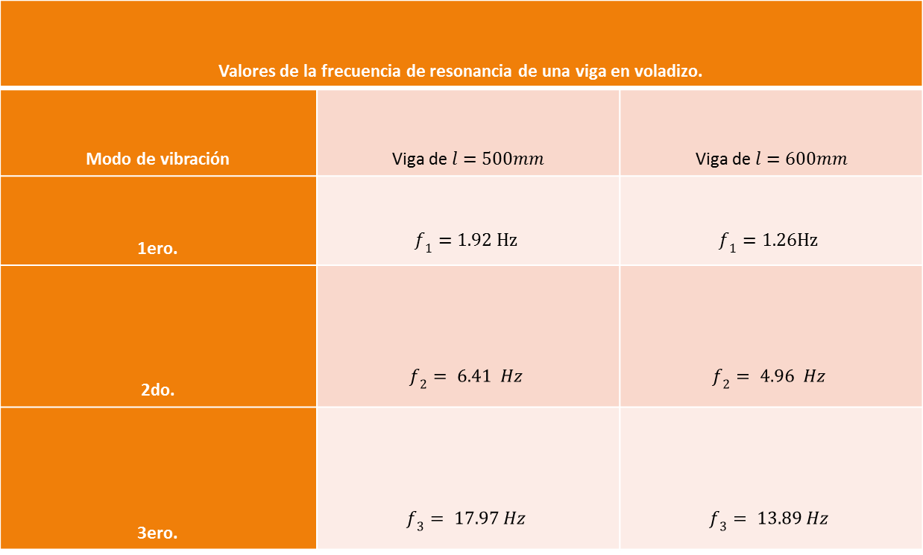
Valores de la frecuencia de resonancia de una viga en voladizo.
Modo de vibración | Viga de $l=500mm$ | Viga de $l=600mm$
1ero. | $$f_{1}=1.92 Hz$$ | $$f_{1}=1.26Hz$$
2do. | $$f_{2}= 6.41 Hz$$ | $$f_{2}= 4.96 Hz$$
3ero. | $$f_{3}= 17.97 Hz$$ | $$f_{3}= 13.89 Hz$$

Slide 14
  Controlador Piezoeléctrico

Slide 15
Actuador piezoeléctrico
Módulo de control

Slide 16
Características del actuador piezoeléctrico
Tipo | Longitud | Ancho | Espesor | Longitud libre | Voltaje | Deflección | Fuerza
 | （mm） | （mm） | （mm） | （mm） | （DC V） | （mm） | （mN）
QDA60×20×0.7 | 60 | 20 | 0.7 | 50 | 150 | ≥2.6 | ≥450

Slide 17
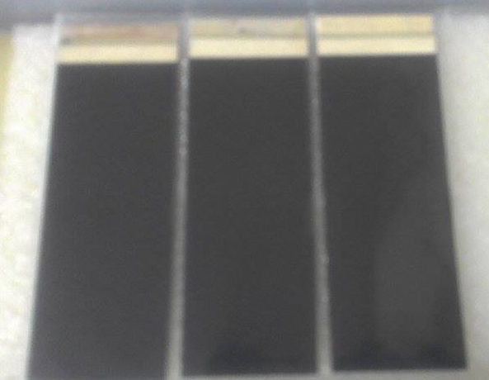
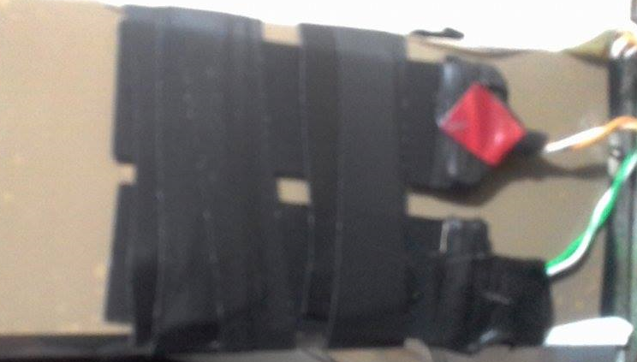
Actuador piezoeléctrico
Módulo de control
Montado en la viga

Slide 18
Diagrama del controlador Piezoeléctrico
Fuente 110VAC
Transformador +
Rectificador
Controlador Piezoeléctrico
Microcontrolador
Stm32f4
Puente H
Filtro pasa bajo
Actuador PZT

Slide 19
Puente H

Slide 20
Puente H

Slide 21
Puente H

Slide 22
Filtro pasa bajo a la salida del Puente H.

Slide 23
Fuente DC

Slide 24
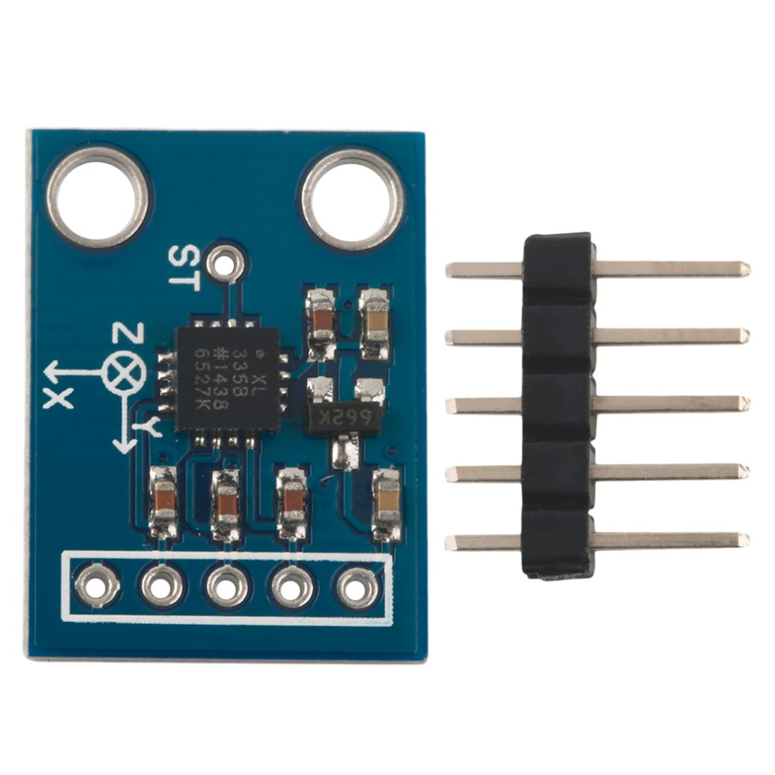
Acelerómetro ADXL335
Módulo de control

Slide 25
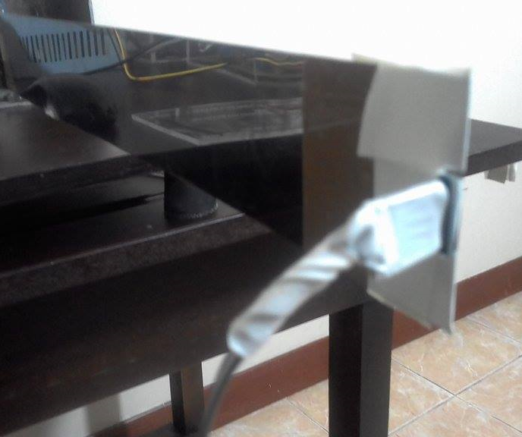
Acelerómetro ADXL335
Módulo de control

Slide 26
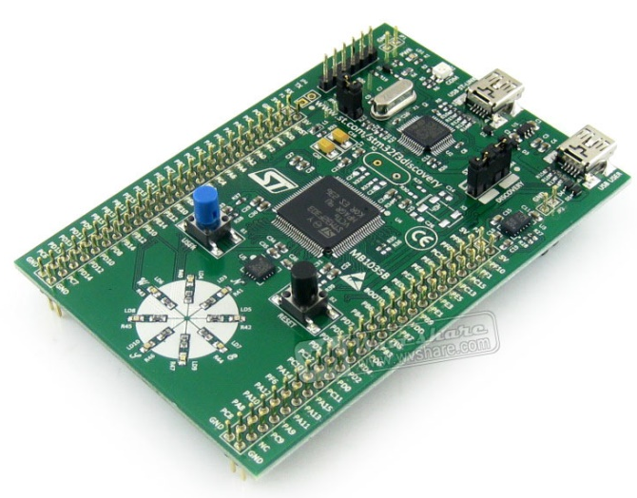
STM32

Slide 27
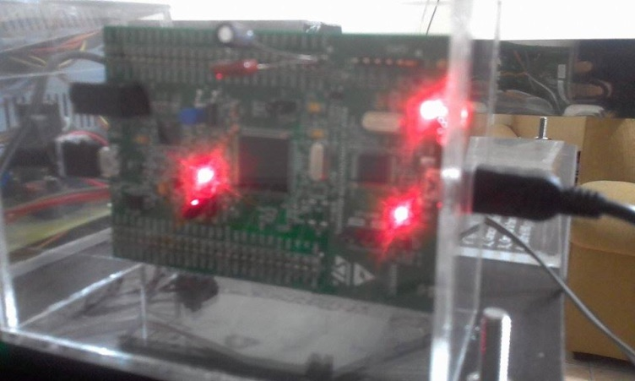
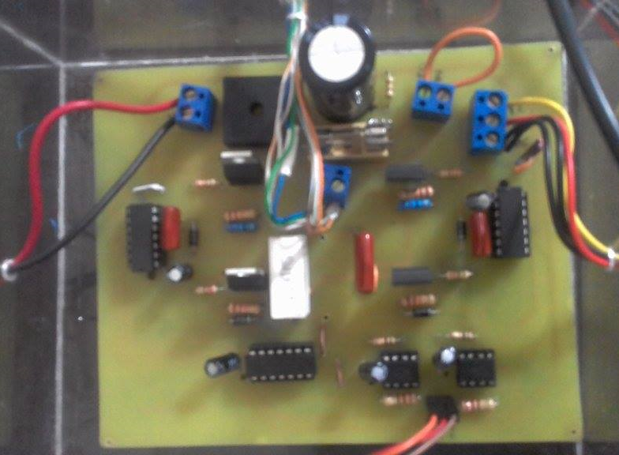
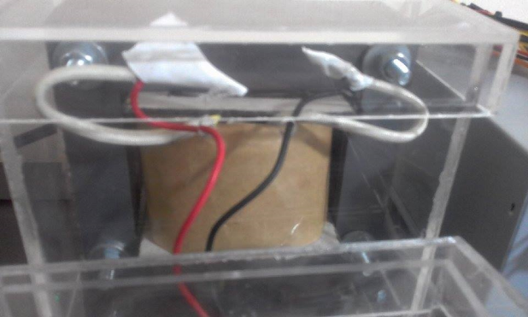
Controlador piezoeléctrico
Módulo de control
STM32
Puente H
Rectificador de voltaje
Filtro RC
Transformador

Slide 28
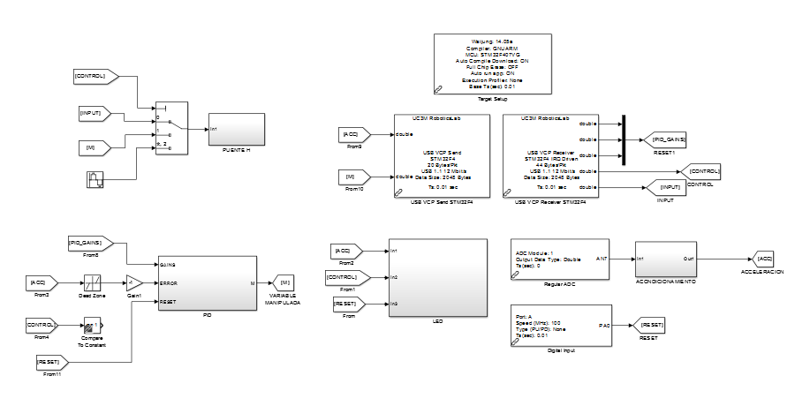
Programación
Módulo de control
Programación de la tarjeta

Slide 29
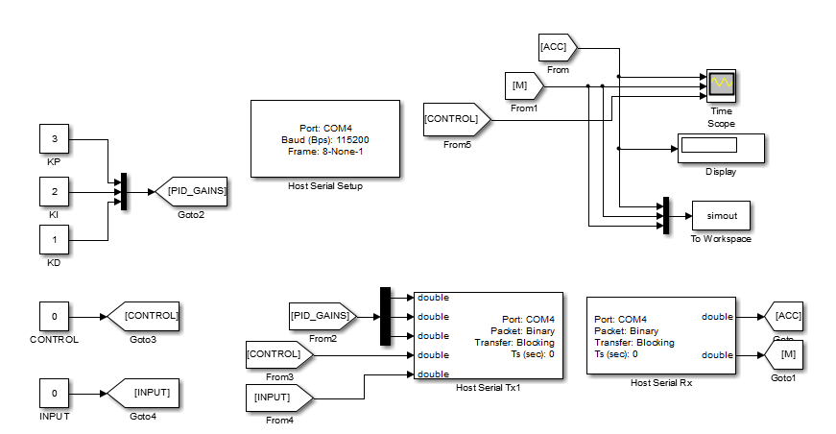
Programación
Módulo de control
HMI

Slide 30
ANÁLISIS POR EL MÉTODO DE ELEMENTOS FINITOS DE ELEMENTOS A FLEXIÓN (VIGAS).

Slide 31

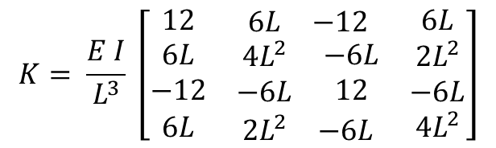
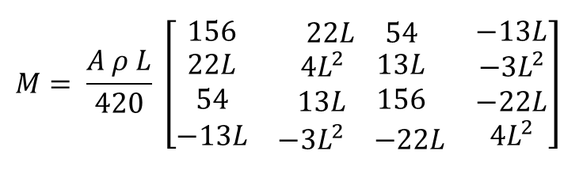
Ecuación de movimiento
La matriz de rigidez
$$K= \frac{E I}{L^{3}} \left[\begin{matrix}12 & \begin{matrix}6L & −12\end{matrix} & 6L \\ \begin{matrix}6L \\ −12\end{matrix} & \begin{matrix}\begin{matrix}4L^{2} \\ −6L\end{matrix} & \begin{matrix}−6L \\ 12\end{matrix}\end{matrix} & \begin{matrix}2L^{2} \\ −6L\end{matrix} \\ 6L & \begin{matrix}2L^{2} & −6L\end{matrix} & 4L^{2}\end{matrix}\right]$$
la matriz de Masa
$$M= \frac{A ρ L}{420} \left[\begin{matrix}156 & \begin{matrix}22L & 54\end{matrix} & −13L \\ \begin{matrix}22L \\ 54\end{matrix} & \begin{matrix}\begin{matrix}4L^{2} \\ 13L\end{matrix} & \begin{matrix}13L \\ 156\end{matrix}\end{matrix} & \begin{matrix}−3L^{2} \\ −22L\end{matrix} \\ −13L & \begin{matrix}−3L^{2} & −22L\end{matrix} & 4L^{2}\end{matrix}\right]$$
La ecuación de movimiento es:
$$\left[M\right]\left\{\ddot{u}\right\}+ \left[K\right]\left\{u\right\}=0$$

Slide 32
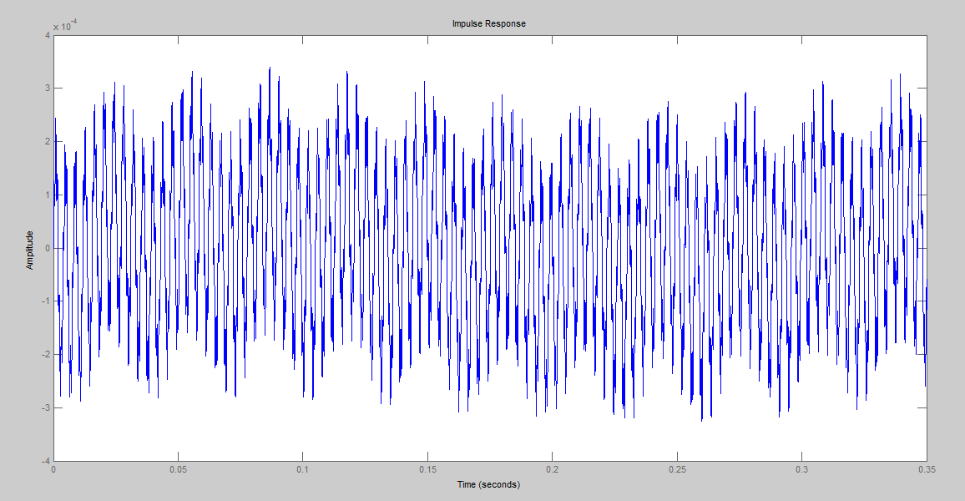

Función de transferencia obtenida por el método de Elementos finitos
D3y, que es la deflexión en el extremo de la viga y que es el la curva que se va a comparar con la obtenida experimentalmente.
Esta función de transferencia en términos de “s” se lleva a Matlab, y se ve así:
$$Gt=\frac{−3.157x{10}^{84}s^{6}+4.869x{10}^{93}s^{4}−2.682x{10}^{98}s^{2}+8.459x{10}^{101}}{1,601x{10}^{83}s^{8}+1.62x{10}^{94}s^{6}+4.306x{10}^{100}s^{4}+1.705x{10}^{105}s^{2}+7.059x{10}^{107}}$$
Función de transferencia obtenida por el método de Elementos finitos, para el sistema pero con una vibración forzada.

Slide 33
Curva obtenida por Elementos finitos de la aceleración en el extremo libre de la viga

Slide 34
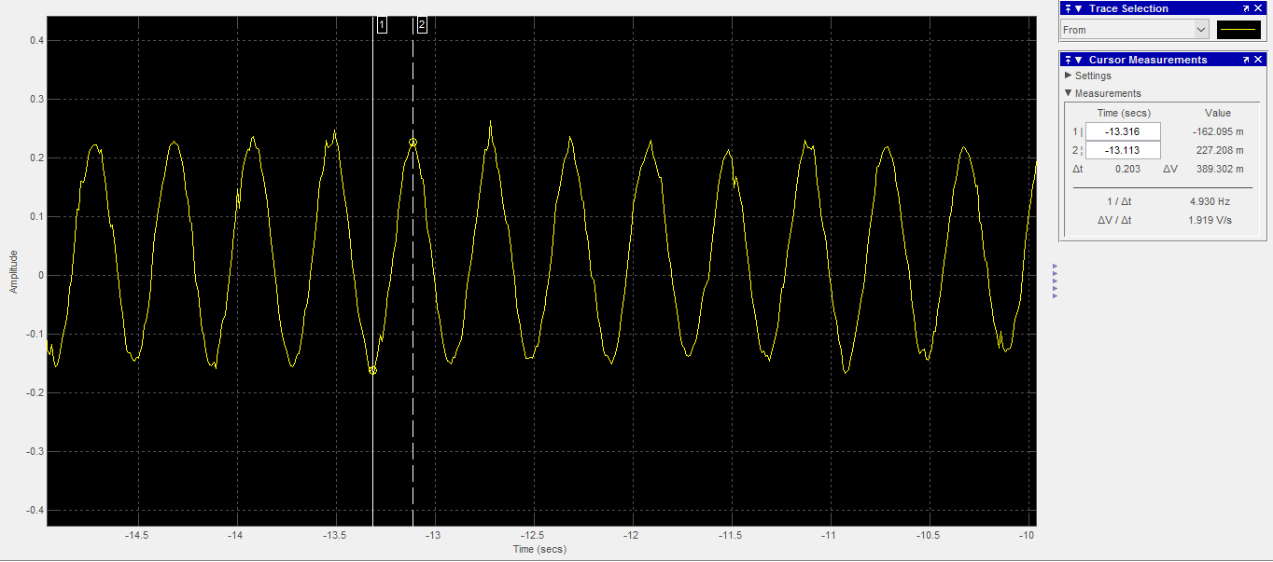
Curva obtenida experimentalmente de la aceleración en el extremo libre de la viga

Slide 35
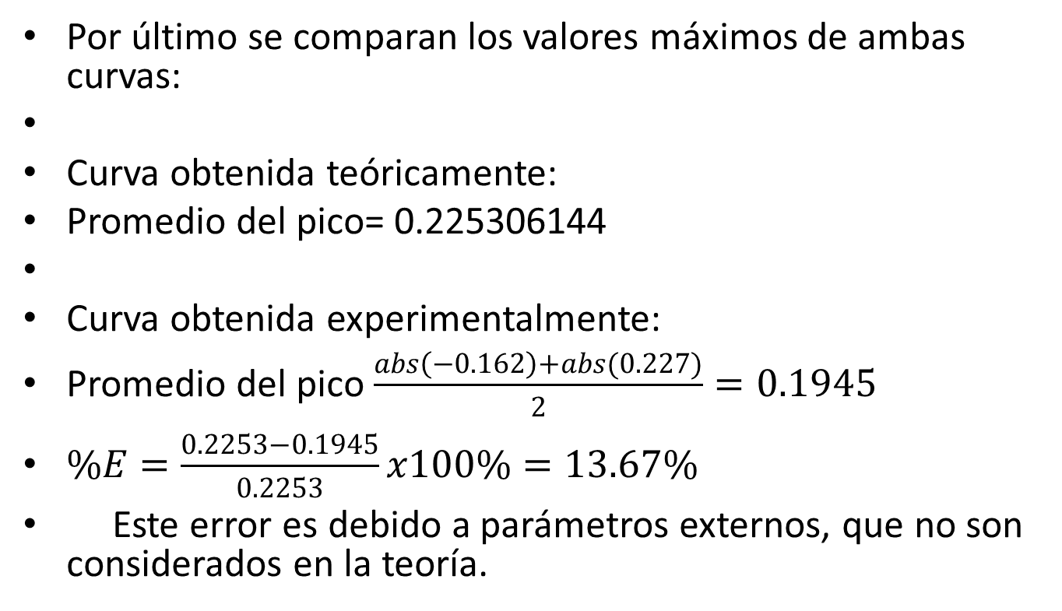
Cálculo del error
Por último se comparan los valores máximos de ambas curvas:
Curva obtenida teóricamente:
Promedio del pico= 0.225306144
Curva obtenida experimentalmente:
Promedio del pico $\frac{abs\left(−0.162\right)+abs(0.227)}{2}=0.1945$
$\%E=\frac{0.2253−0.1945}{0.2253}x100\%=13.67\%$
Este error es debido a parámetros externos, que no son considerados en la teoría.

Slide 36
FUNCIONAMIENTO

Slide 37
PUESTA EN MARCHA
Conectar la stm32 a la pc
Conectar el transformador
Conectar la fuente dc
Abrir el HMI y poner a funcionar el sistema

Slide 38
PID

Slide 39
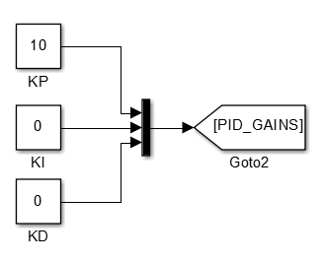
PID
Kp=10, Ki=0, Kd=0.

Slide 40
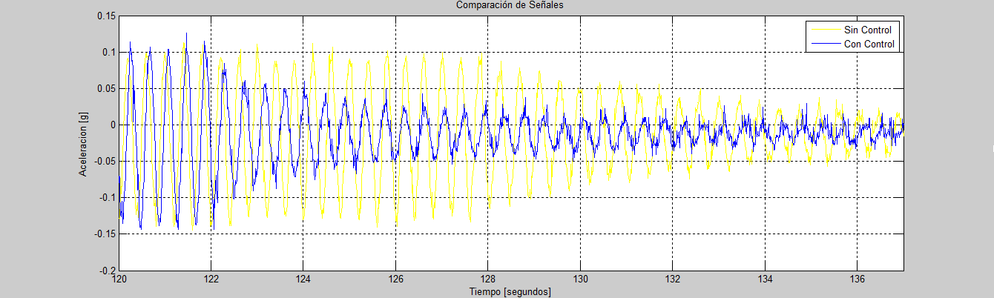

  Control sobre viga de 500 mm.
$f=2.35 Hz$.

Slide 41
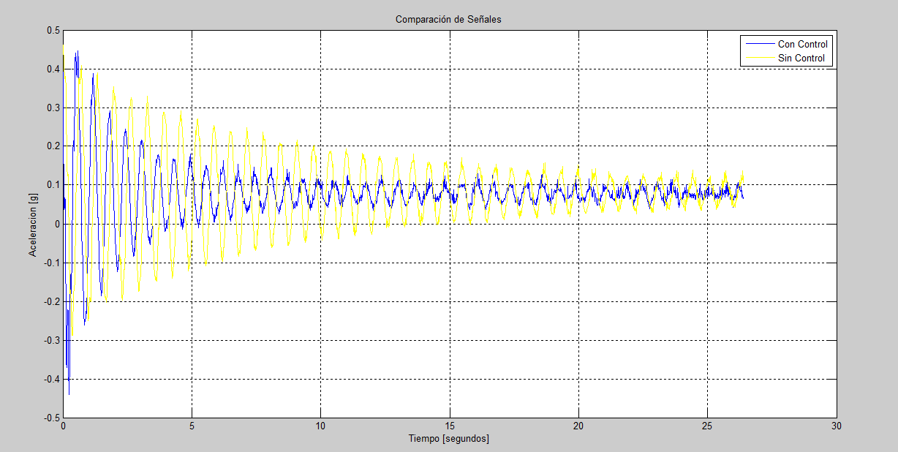

Control sobre viga de 600 mm
$f=1.588 Hz$.

Slide 42
  Análisis de vibraciones

Slide 43
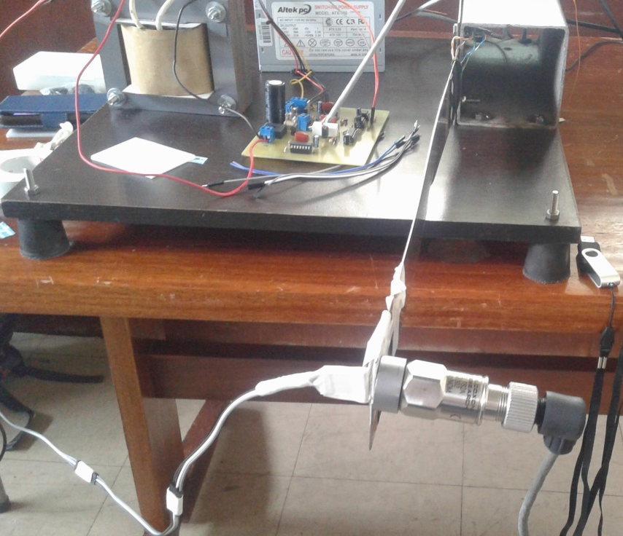

Slide 44
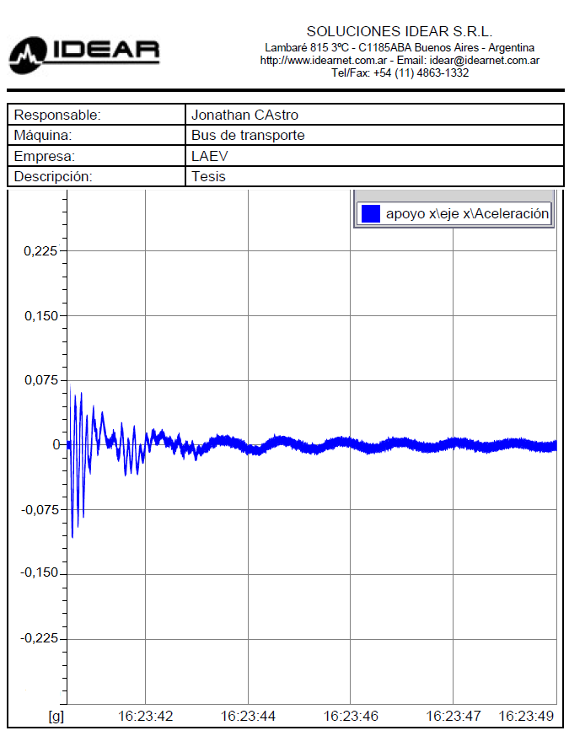

Slide 45
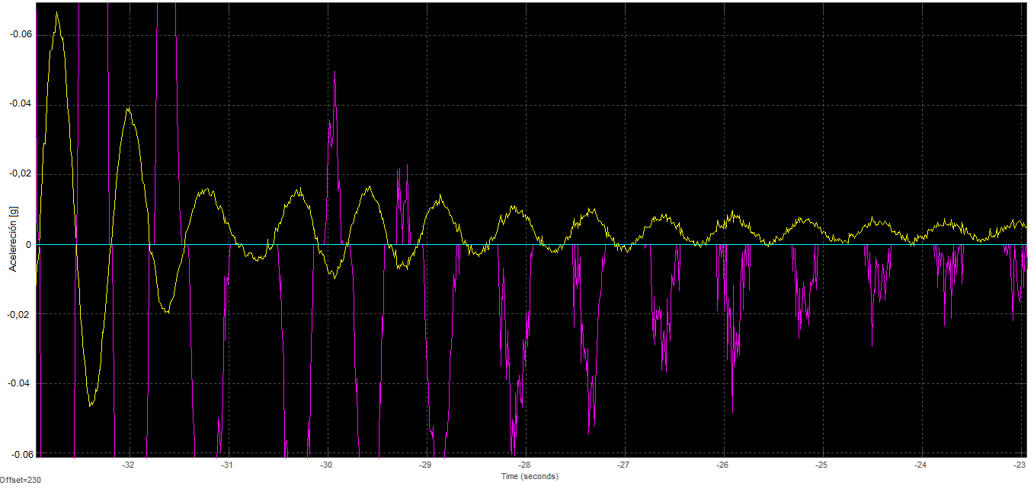

Slide 46
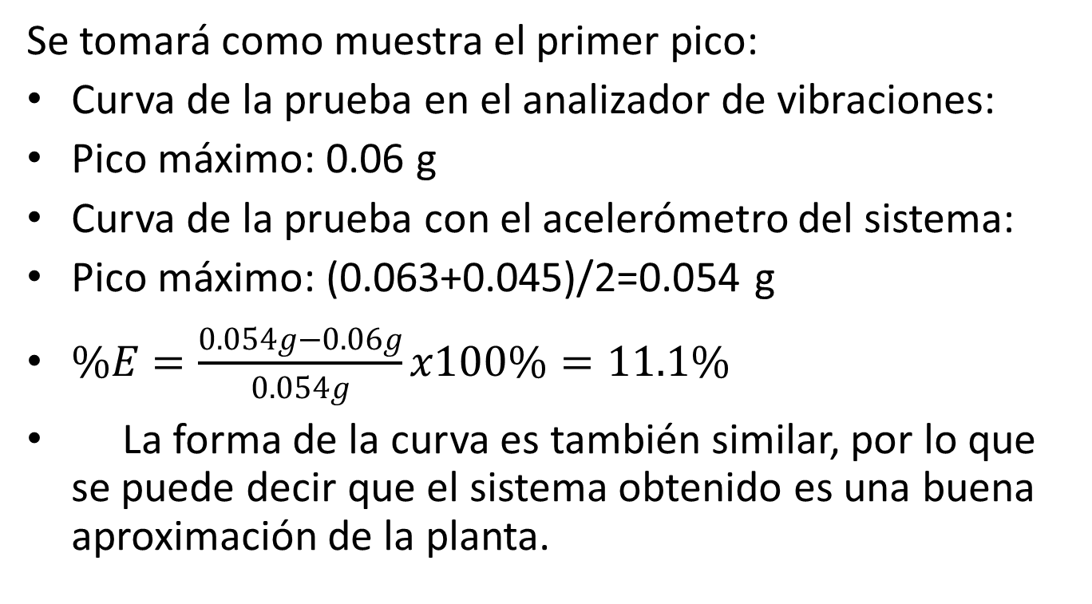
Cálculo de errores
Se tomará como muestra el primer pico:
Curva de la prueba en el analizador de vibraciones:
Pico máximo: 0.06 g
Curva de la prueba con el acelerómetro del sistema:
Pico máximo: (0.063+0.045)/2=0.054 g
$\%E=\frac{0.054g−0.06g}{0.054g}x100\%=11.1\%$
La forma de la curva es también similar, por lo que se puede decir que el sistema obtenido es una buena aproximación de la planta.

Slide 47
Costos
Item | Descripción | Cantidad | Costo unit. | Total
1 | Controlador: STM32 | 1 | 47 | $47
2 | Transformador | 1 | 90 | $90
3 | Cable, estaño, etc. | varias | 20 | $70
4 | Fuente DC | 1 | 35 | $35
5 | Circuito impreso + partes electrónicas | 1 | 40 | $20
6 | Piezoeléctricos | 7 | 60 | $420
 |  |  | Total | $652
Descripción | Total
Mano de obra ensamble de partes | $20
total | $20
Item | Descripción | Cantidad | Costo unit. | Total
1 | Ensayo de comparación de vibraciones | 3 | 14.25 | $42,75
Total: $825.25

Slide 48
GRACIAS

